Slide 1
Introduction
สาขาวิชาวิศวกรรมซอฟต์แวร์ คณะวิทยาการสารสนเทศ มหาวิทยาลัยบูรพา

Slide 2



การนิเทศผู้ปฏิบัติงานสหกิจศึกษา
สาขาวิชาวิศวกรรมซอฟต์แวร์ คณะวิทยาการสารสนเทศ มหาวิทยาลัยบูรพา
พนักงานที่ปรึกษาสหกิจศึกษา
นายรชฏนวี จุลเจือวงค์
ตําแหน่ง : Senior IT Architect
แผนก : SPDDEV
นายเตชินท์ ไชยสมบูรณ์
ตําแหน่ง : System programmer
แผนก : IMFG
1
Introduction
2
3

Slide 3

การนิเทศผู้ปฏิบัติงานสหกิจศึกษา
สาขาวิชาวิศวกรรมซอฟต์แวร์ คณะวิทยาการสารสนเทศ มหาวิทยาลัยบูรพา
ผู้ปฏิบัติงานสหกิจศึกษา
นางสาวมานิตา ดวงรัศมี
ตําแหน่ง : Software Engineer
แผนก : SPDDEV
1
Introduction
2
3

Slide 4
Scope
of project
สาขาวิชาวิศวกรรมซอฟต์แวร์ คณะวิทยาการสารสนเทศ มหาวิทยาลัยบูรพา

Slide 5

การนิเทศผู้ปฏิบัติงานสหกิจศึกษา
สาขาวิชาวิศวกรรมซอฟต์แวร์ คณะวิทยาการสารสนเทศ มหาวิทยาลัยบูรพา
Value Added Management System 2 : VAMS 2
ระบบจัดการทรัพยากรบุคคลโดยคิดจาก
สูตรการคำนวณประสิทธิภาพของพนักงาน เวอร์ชัน 2
1
2
Scope of project
3

Slide 6
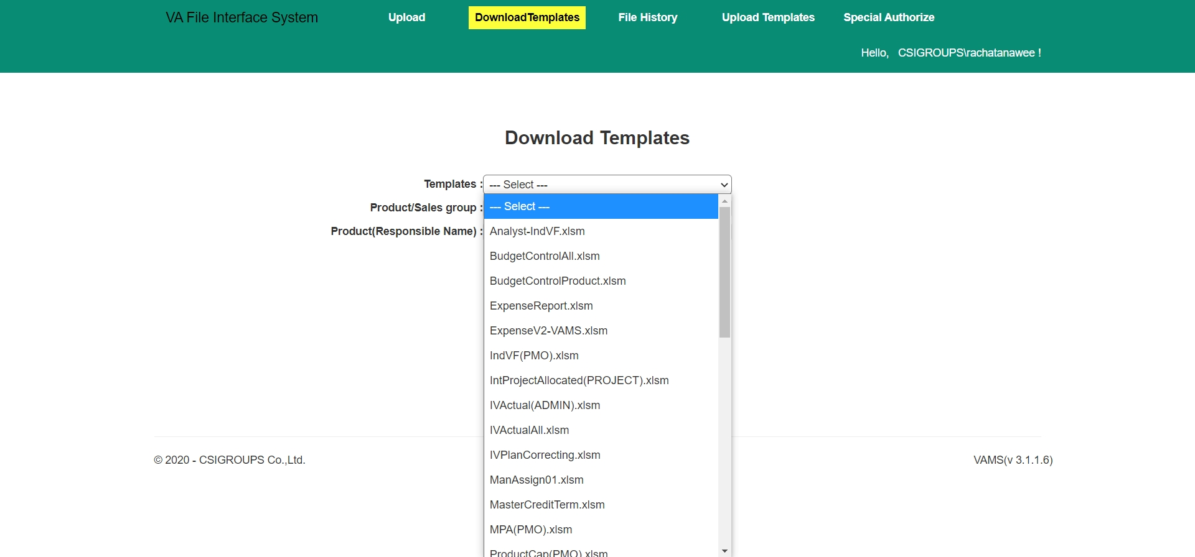
การนิเทศผู้ปฏิบัติงานสหกิจศึกษา
สาขาวิชาวิศวกรรมซอฟต์แวร์ คณะวิทยาการสารสนเทศ มหาวิทยาลัยบูรพา
ระบบ VAMS
1
2
Scope of project
3

Slide 7



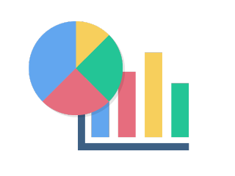

การนิเทศผู้ปฏิบัติงานสหกิจศึกษา
สาขาวิชาวิศวกรรมซอฟต์แวร์ คณะวิทยาการสารสนเทศ มหาวิทยาลัยบูรพา
User
Web application
1
2
Scope of project
3

Slide 8

การนิเทศผู้ปฏิบัติงานสหกิจศึกษา
สาขาวิชาวิศวกรรมซอฟต์แวร์ คณะวิทยาการสารสนเทศ มหาวิทยาลัยบูรพา
ออกแบบ Prototype
พัฒนามอดูลที่ได้รับมอบหมาย
ทดสอบมอดูลที่ได้รับมอบหมาย
1
2
Scope of project
3

Slide 9
การนิเทศผู้ปฏิบัติงานสหกิจศึกษา
สาขาวิชาวิศวกรรมซอฟต์แวร์ คณะวิทยาการสารสนเทศ มหาวิทยาลัยบูรพา
ประเภทผู้ใช้งานระบบ
ผู้ใช้งานทั่วไป
ผู้ดูแลระบบ
1
2
Scope of project
3

Slide 10
การนิเทศผู้ปฏิบัติงานสหกิจศึกษา
สาขาวิชาวิศวกรรมซอฟต์แวร์ คณะวิทยาการสารสนเทศ มหาวิทยาลัยบูรพา
มอดูลการทำงานตามประเภทผู้ใช้งาน
มอดูลเข้าสู่ระบบ (Login)
มอดูลดาวน์โหลดเทมเพลต (Download Template)
มอดูลอรรถ
ประโยชน์ (Utility)
มอดูลติดตามข้อมูลของเป้าหมายในรูปแบบตาราง (Prospect Info Track)
มอดูลสรุปข้อมูล (Summary Data)
มอดูลติดตามข้อมูลของเป้าหมายในรูปแบบ Pivot Table (Prospect Info Track Pivot)
ผู้ใช้งานทั่วไป
1
2
Scope of project
3

Slide 11
การนิเทศผู้ปฏิบัติงานสหกิจศึกษา
สาขาวิชาวิศวกรรมซอฟต์แวร์ คณะวิทยาการสารสนเทศ มหาวิทยาลัยบูรพา
มอดูลการทำงานตามประเภทผู้ใช้งาน
มอดูลเข้าสู่ระบบ
(Login)
การอนุญาตสิทธิ์ในการใช้งาน (Authorize)
มอดูลปรับปรุงข้อมูลภายในระบบ (Update Transaction)
ผู้ดูแลระบบ
1
2
Scope of project
3

Slide 12
การนิเทศผู้ปฏิบัติงานสหกิจศึกษา
สาขาวิชาวิศวกรรมซอฟต์แวร์ คณะวิทยาการสารสนเทศ มหาวิทยาลัยบูรพา
ภาพรวมมอดูลการทำงานของระบบ
ระบบจัดการทรัพยากรบุคคลโดยคิดจากสูตรการคำนวณประสิทธิภาพของพนักงาน เวอร์ชัน 2
มอดูล
เข้าสู่ระบบ
(Login)
มอดูลสรุปข้อมูล (Sum
mary Data)
มอดูล ดาวน์โหลดเทมเพลต (Download Template)
มอดูลติดตามข้อมูลของเป้าหมายในรูปแบบตาราง (Prospect Info Track)
มอดูลติดตามข้อมูลของเป้าหมายในรูปแบบ Pivot Table (Prospect Info Track Pivot)
มอดูลอรรถ
ประโยชน์ (Utility)
การอนุญาตสิทธิ์ในการใช้งาน (Authorize)
มอดูลปรับปรุงข้อมูลภายในระบบ (Update Transaction)
มอดูลตัวเลือกเงื่อนไข (Criteri
cation)
1
2
Scope of project
3

Slide 13
Work progress
สาขาวิชาวิศวกรรมซอฟต์แวร์ คณะวิทยาการสารสนเทศ มหาวิทยาลัยบูรพา

Slide 14
การนิเทศผู้ปฏิบัติงานสหกิจศึกษา
สาขาวิชาวิศวกรรมซอฟต์แวร์ คณะวิทยาการสารสนเทศ มหาวิทยาลัยบูรพา
Start
Phases
I’m here.
1
2
3
Work progress
สาขาวิชาวิศวกรรมซอฟต์แวร์ คณะวิทยาการสารสนเทศ มหาวิทยาลัยบูรพา

Slide 15
การนิเทศผู้ปฏิบัติงานสหกิจศึกษา
สาขาวิชาวิศวกรรมซอฟต์แวร์ คณะวิทยาการสารสนเทศ มหาวิทยาลัยบูรพา
ตัวอย่างของงาน
1
2
3
Work progress

Slide 16
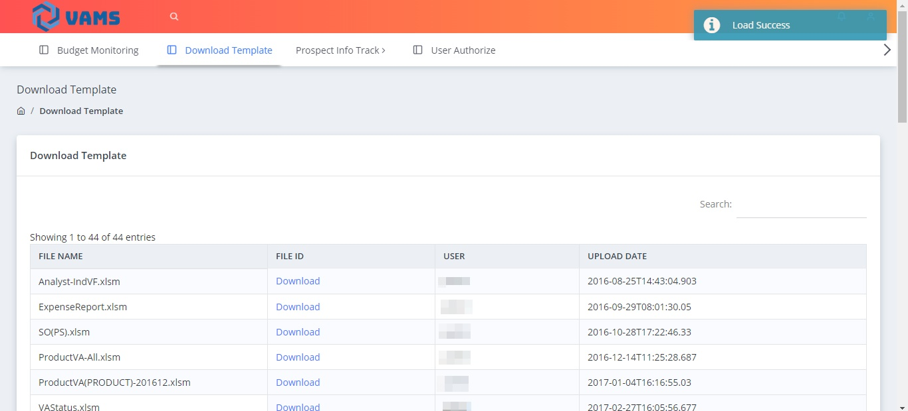
มอดูล Download Template
1
2
3
Work progress

Slide 17
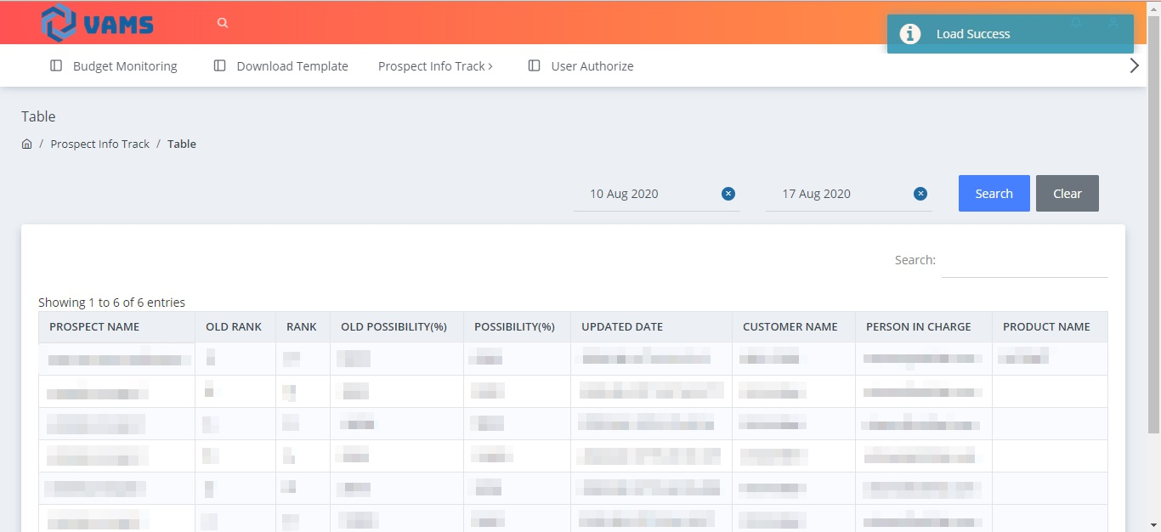
มอดูล Prospect Info Track
1
2
3
Work progress

Slide 18
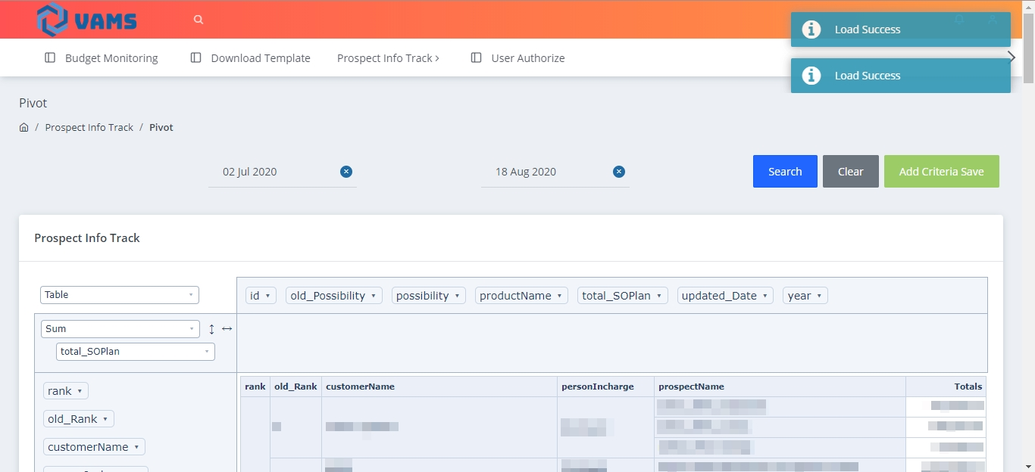
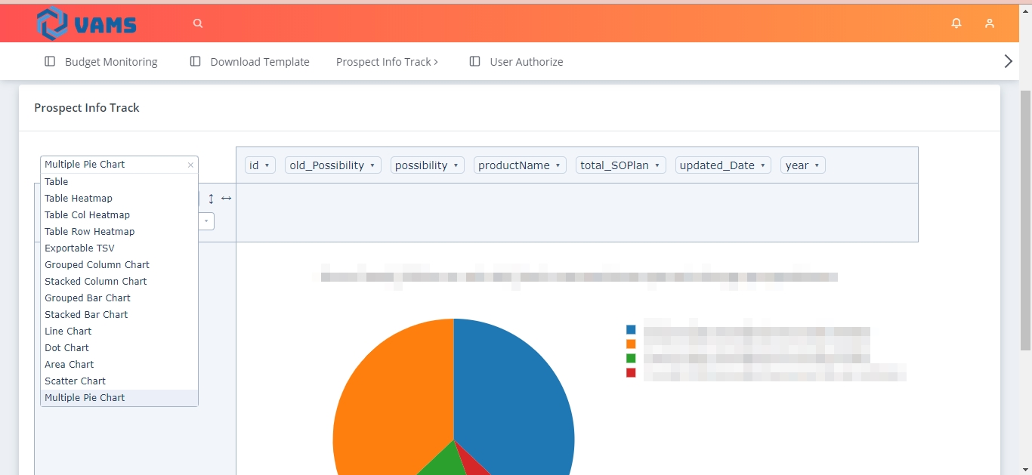
มอดูล Prospect Info Track Pivot
1
2
3
Work progress

Slide 19
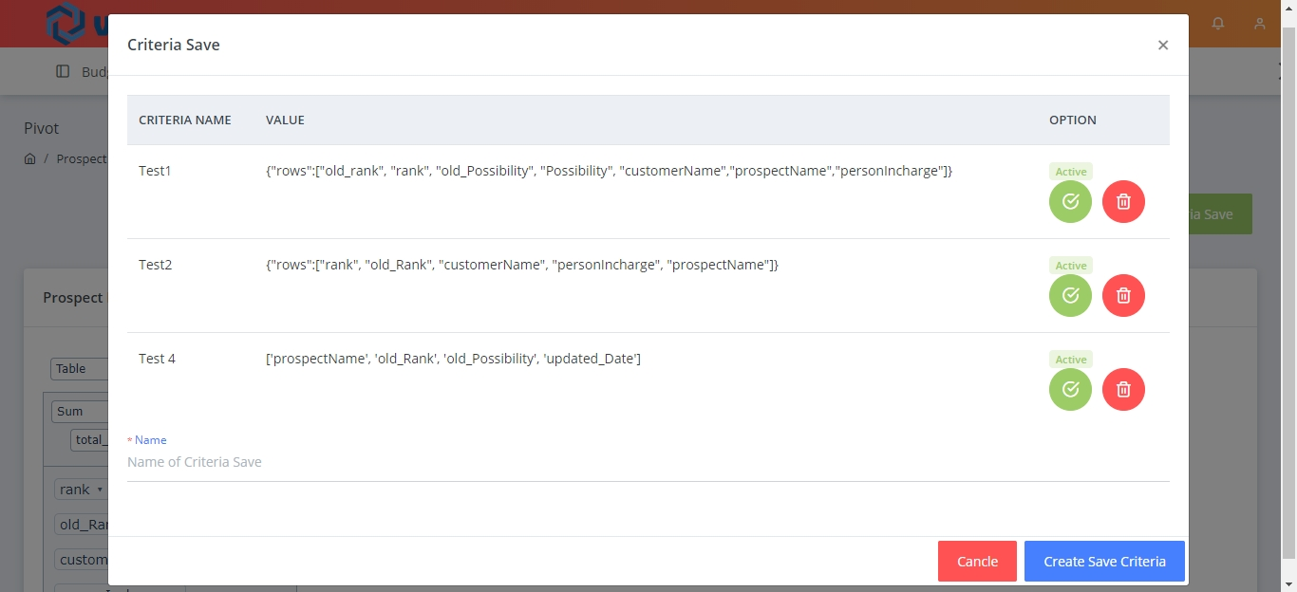
มอดูล Criterication
1
2
3
Work progress

Slide 20
Q&A

Slide 21
Thank you

